Slide 1
Konec demokracie a budování socialismu v ČSR

Slide 2
Doplňte za pomoci učebnice:

Slide 3
25. 2. 1948 Den, kdy došlo ke komunistickému převratu
Slavné dny - Stream.cz (slavne-dny.cz)

Slide 4
10. 3. 1948 Den, kdy zemřel Jan Masaryk
Slavné dny - Stream.cz (slavne-dny.cz)

Slide 5
Začíná doba totality
Únorový převrat znamenal přerušení vazeb se západní Evropou a připoutání se k Sovětskému svazu
Ve státě o všem rozhodovala komunistická strana ( řídila se Stalinovými příkazy)
Občané přišli o řadu práv a svobod – emigrace

Slide 6
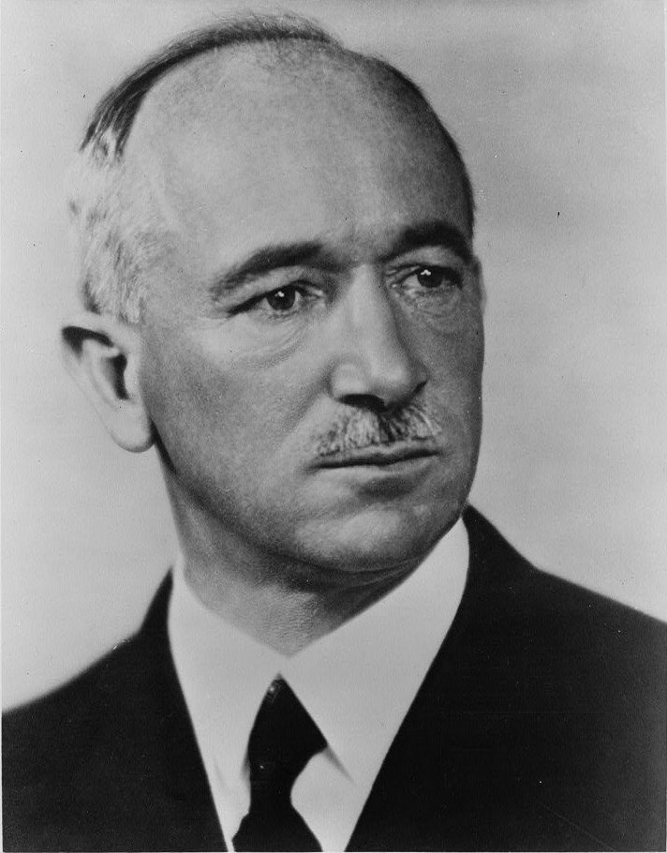
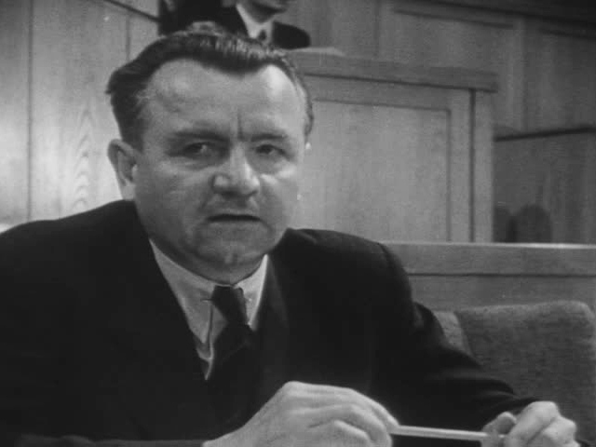
červen 1948 – abdikace prezidenta Beneše
prezidentem Klement Gottwald (1948 – 1953)

Slide 7
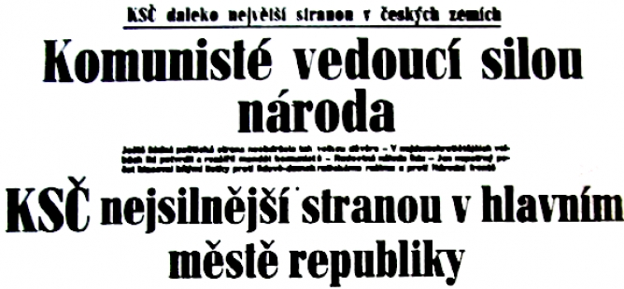
květen 1948
nová ústava
nové parlamentní volby
pouze jeden volební lístek – jednotná kandidátka Národní fronty (2/3 komunistů, zbytek kandidáti jiných strana, ale museli být schváleni komunisty)

Slide 8
Učebnice str. 88
Jaké změny přišly ve školství?

Slide 9
Likvidace soukromého vlastnictví
Další znárodňování:
podniky nad 50 zaměstnanců
likvidace soukromých řemeslníků a obchodníků
stát plánoval a řídil výrobu na pět let dopředu – tzv. pětiletky

Slide 10
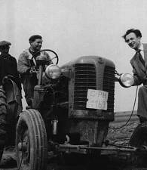
zakládala se jednotná zemědělská družstva
sedláci do nich odmítali vstoupit – byli nuceni násilím, vysokými dodávkami, které museli odevzdávat státu

Slide 11
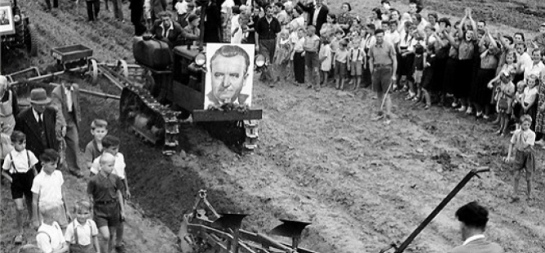
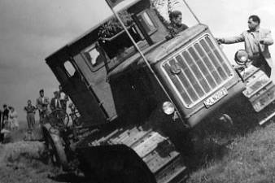

Slide 12
Pronásledování odpůrců režimu
odpůrci komunistického režimu zastrašováni a likvidováni – zatýkání, vězení
politicky „nespolehliví“ učitelé, úředníci … - propuštěni
tábory nucených prací – doly, lomy, ocelárny
pomocně technické prapory ( „černí baroni“ – pro nespolehlivé mladé muže, kteří museli nastoupit povinnou vojenskou službu

Slide 13
25. 10. 1948 Den přijetí zákona o táborech nucených prací
Slavné dny - Stream.cz (slavne-dny.cz)

Slide 14
Zápis:
po únorovém převratu přerušilo Československo kontakty s demokratickými státy západní Evropy
komunistická strana začala pronásledovat každého, kdo nesouhlasil s její politikou
občané ztratili většinu práv a svobod
byly zestátněny továrny, zanikly živnosti soukromníků
na venkově museli zemědělci vstoupit do jednotných zemědělských družstev

Slide 15
Jaká byla dnešní hodina?
Co jsme dnes dělali?
Chtěl/a bych toho vědět více o …. ?
3 přídavná jména, jaká byla hodina/ dnešní den

